Slide 1

Oracle 11g
SQL: Fundamentals I
Funciones de una sola fila

Slide 2
Fundamentals I
Objetivos de la lección
Describir los diversos tipos de funciones disponibles en SQL.
Usar funciones de tipo carácter, fecha y numéricas con la declaración SELECT.

Slide 3
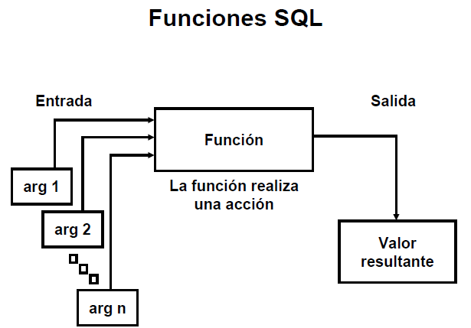
Fundamentals I

Slide 4
Fundamentals I
Las funciones son útiles para:
• Realizar cálculos en datos
• Modificar elementos de datos individuales
• Manipular la salida para grupos de filas
• Formatear fechas y números para su visualización
• Convertir tipos de datos de columnas
Las funciones SQL a veces toman argumentos y siempre devuelven un valor

Slide 5
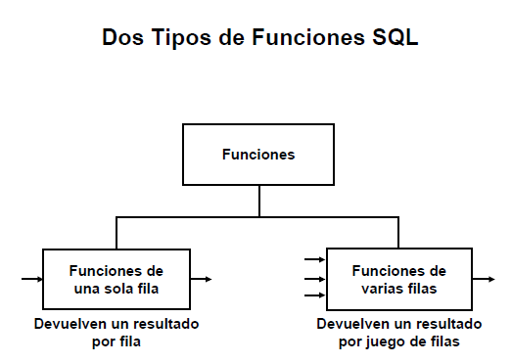
Fundamentals I

Slide 6
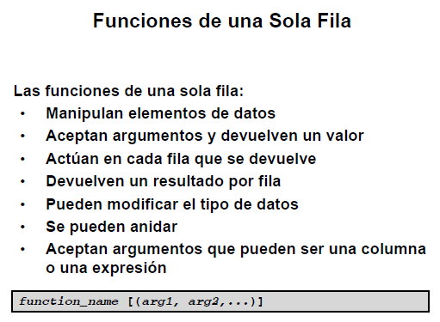
Fundamentals I

Slide 7
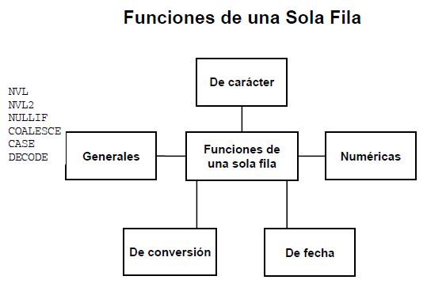
Fundamentals I

Slide 8
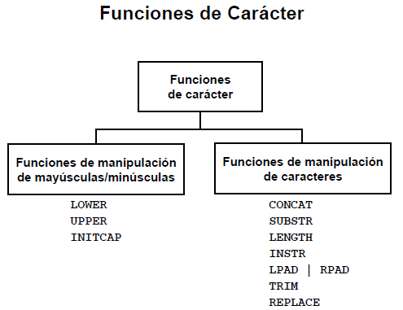
Fundamentals I

Slide 9
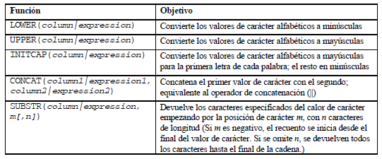
Descripcion Funciones de Caracter

Slide 10
Fundamentals I
select
ename
,lower(ename)
,upper(ename)
,initcap(ename)
from
empc

Slide 11
Fundamentals I
Fundamentals I
select CONCAT('Hola',' Mundo!') from dual
select
first_name AS “Nombre”
,substr(job_id,1,2) AS “Area”
,substr(job_id,4,8) AS “Puesto”
from
Employees

Slide 12
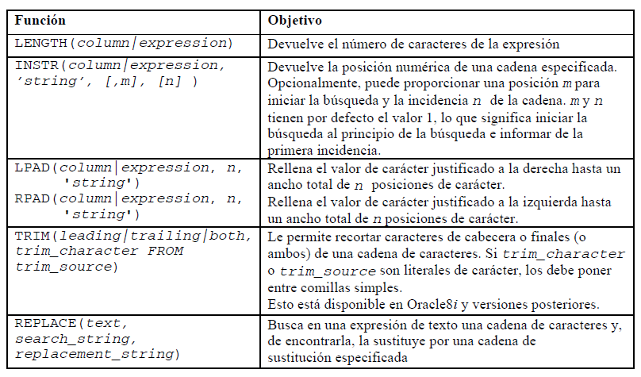
Fundamentals I

Slide 13
Fundamentals I
select
first_name AS “Nombre”
,length(first_name) AS “Longitud”
,last_name AS “Apellido”
,lebgth(last_name) AS “Longitud”
from
Employees

Slide 14
Fundamentals I
select
region_name AS “Region”
,INSTR(region_name,'and',1,1) AS “Ubicacion 'and'”
from
Employees
select
LPAD(department_id,3,0) AS “Id Departamento”
,RPAD(employeed_id,10,'*') AS “Id empleado”
from
Employees

Slide 15
Fundamentals I
select
region_name AS “Region”
,INSTR(region_name,'and',1,1) AS “Ubicacion 'and'”
from
Employees
select
LPAD(department_id,3,0) AS “Id Departamento”
,RPAD(employeed_id,10,'*') AS “Id empleado”
from
Employees

Slide 16
Fundamentals I
select
employee_id AS “Id empleado”
,job_id AS “Clave anterior del puesto”
,REPLACE(job_id,'_','-') AS “Nueva clave del puesto”
from
Employees

Slide 17
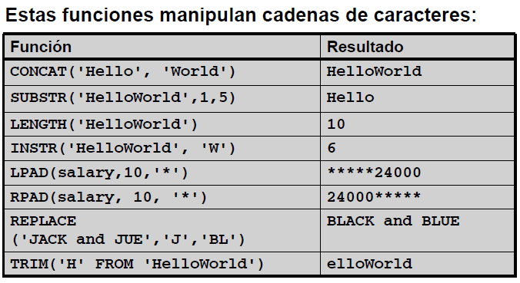
Fundamentals I

Slide 18
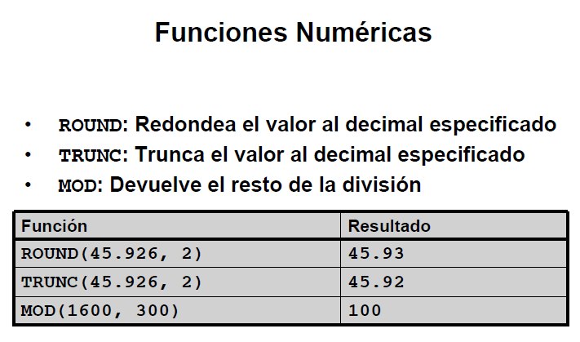
Fundamentals I

Slide 19
Fundamentals I
select
employee_id
,salary/.337
,round(salary/.337,2) AS “Redondeo”
,trunc(salary/.337,2) AS “Truncado”
from
Employees
select
Salary/30
,trunc(salary/30)
,mod(salary/30)
from
Employees

Slide 20
Fundamentals I
select
Round(27.567,2)
,Round(27.567,0)
,Round(27.567,-1)
,Round(127.567,-2)
,Round(167.567,-2)
from
Employees

Slide 21
Fundamentals I
select
trunc(27.567,2)
,trunc(27.567,0)
,trunc(27.567,-1)
,trunc(127.567,-2)
,trunc(167.567,-2)
from
Employees

Slide 22
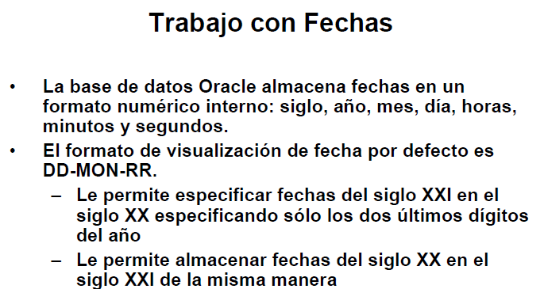
Fundamentals I

Slide 23
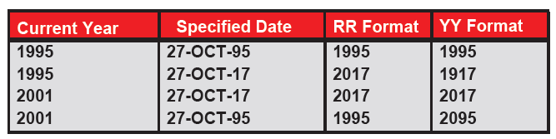
Fundamentals I

Slide 24
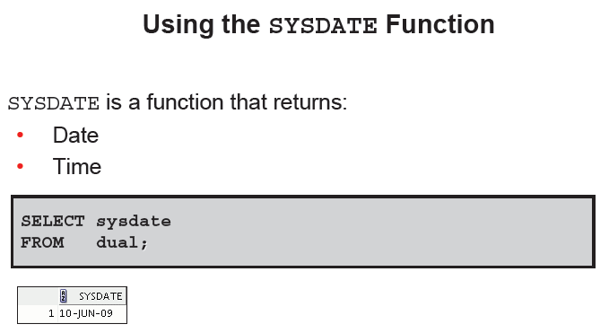
Fundamentals I

Slide 25
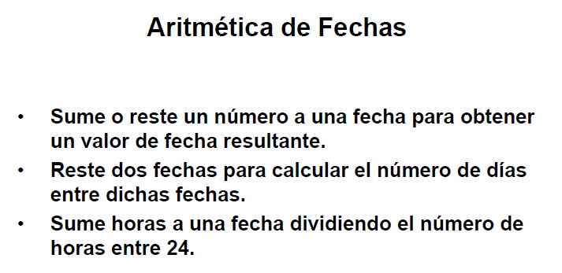
Fundamentals I

Slide 26
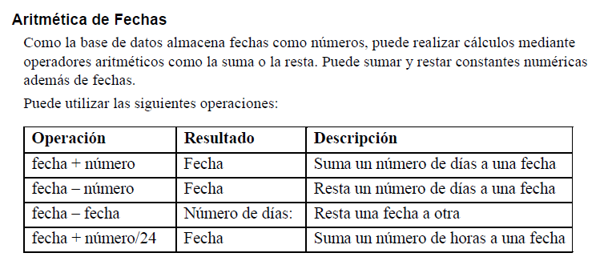
Fundamentals I

Slide 27
Fundamentals I
select
sysdate
,sysdate + 1
,sysdate - 1
from
Dual
Select
employee_id
,hire_date
,hire_date – sysdate
From
employees

Slide 28
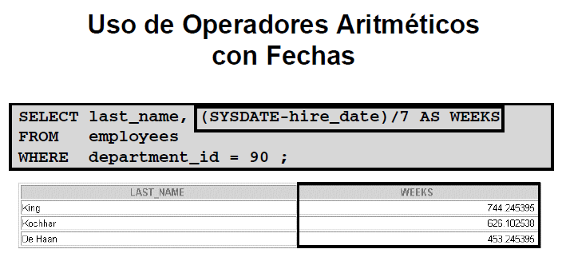
Fundamentals I

Slide 29
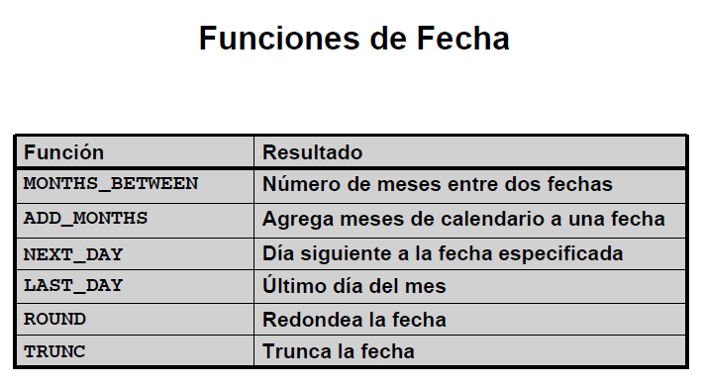
Fundamentals I

Slide 30
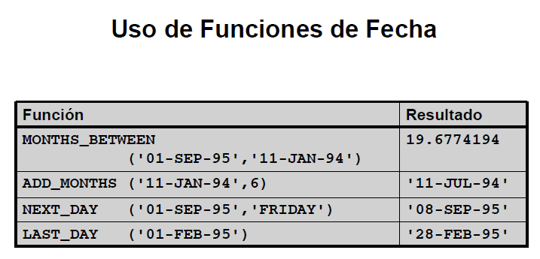
Fundamentals I

Slide 31
Fundamentals I

Slide 32
Fundamentals I

Slide 33
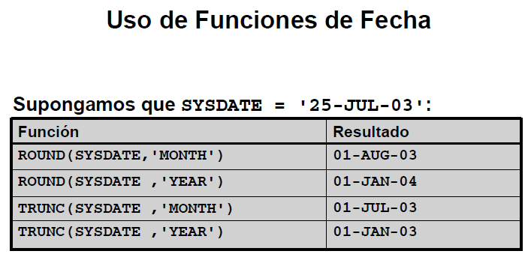
Fundamentals I

